Slide 1

MODDDJO
Media Riche en 3D
Société innovante : JEI
Lettre SOLO
Participation concours OSEO

Slide 2
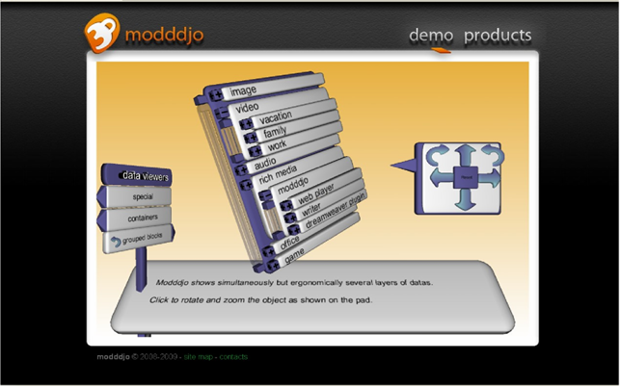
Démonstration vidéo

Slide 3


Slide 4
Executive summary
Modddjo est une start up qui a mis au point le logiciel Modddjo dont elle est propriétaire.
Ce logiciel est un moteur de rendu 3D qui permet de manipuler interactivement des objets 3D en temps réel, dans une page web en temps réel sur n’importe quel ordinateur.
Nous proposons à un investisseur de participer au lancement commercial de la société MODDDJO par une entrée au capital à hauteur de 30 % pour un montant de 1200 k€ permettant de dégager un TRI de 40 % sur 5 ans.
La sortie pourrait se faire par une introduction en bourse ou auprès de Google, Microsoft, Dassault Système, etc.

Slide 5
Sommaire
Partie 1 : Modddjo, ses dirigeants
Partie 2 : Produit innovant
Partie 3 : Marché
Partie 4 : Business model de Modddjo
Partie 5 : Prévisions des ventes
Partie 6 : Business Plan
Partie 7 : Valorisation et rentabilité

Slide 6
1. Sébastien Bloc
Porteur du projet, 37 ans, Président & CTO
Expérience
  10 ans d’expérience : informatique, jeu vidéo, multimédia, internet
  Postes occupés : manager technique, chef de projet, ingénieur R&D, développeur, France et Chine.
Savoir faire
  Expertise des technologies 3D (visuelle, audio, haptique …)
  Maîtrise de l’ergonomie des Interfaces Homme-Machine
  Réactivité aux évolutions du marché
Formation
  Licence informatique, Faculté des Sciences (Saint-Étienne)
  DUT informatique, IUT Charlemagne (Nancy)
  BAC STI électronique avec mention (Dijon)

Slide 7
1. Olivier Steu
Associé & Directeur, 49 ans, Directeur Général
Expérience
  20 ans d’expérience : DG opérations internationales dans des multinationales
  Créateur d’une société de Conseil aux Entreprises en création (Start & Develop Sarl)
  Associé iEUROP (portails internet et gestion des réseaux sociaux)
Savoir faire
  Redressement de filiales, changement de culture d’entreprise
  Management des équipes
  Multiculturel et multilingue (Français, Anglais, Allemand, Espagnol, Italien, Néerlandais)
Formation
  Ingénieur SUPELEC (promo 84)
  Licence de Sciences Économiques (84), Université de Paris I (Sorbonne)
  BAC E mention très bien (Boulogne-sur-mer)

Slide 8
1. Capital 400 k€
Olivier Steu
13 %
SC Bloc
25 %
Sébastien Bloc
62 %

Slide 9
2. Mission / Vision
Concept produit : Immersion dans la 3D
  Etendre au monde numérique les dimensions de notre environnement humain
  Moteur d’interface 3D interactif pour le web, les applications et les OS
Buts de la « 3D utile »
  Au-delà de l’esthétisme, la 3D devient « utile » à la compréhension
  Rendre les scènes réalistes pour qu’elles soient intuitives et immersives
  Rendre l’expérience des utilisateurs « standard »
  Limiter la charge cognitive

Slide 10
2. Exemples d’application
Application Studec (Airbus)
Casual game
Cristal d’Arques
iEUROP (Talentéis)
Pyramide

Slide 11
2. Un produit innovant
Genèse du projet : 7 ans
Singularités de Modddjo
  Démocratisation de la 3D
  Attractif : faible utilisation ressource machine / rendu
  Utilisation de formats et langages standard
  Disponible On-Line / Off-Line
Caractère innovant
  Un visuel 3D photo-réaliste
  Ergonomie pensée entièrement en volume
  Simplification de la création en 3D

Slide 12
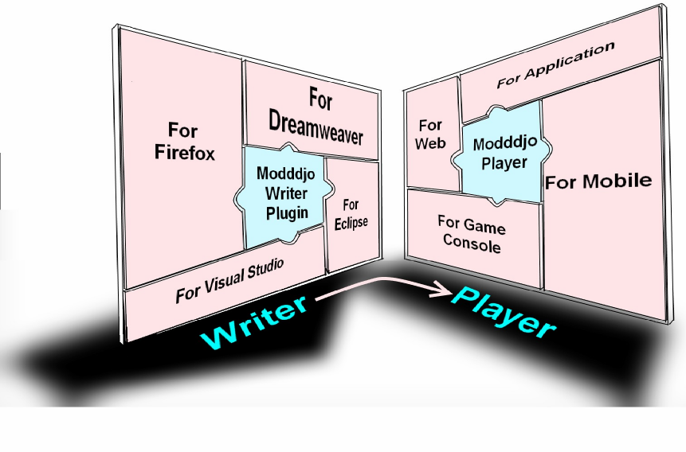
2. Offre Modddjo
Produits B2C
  Modddjo Web Player (gratuit)
Produits B2B
  Modddjo Writer
  Greffon DreamWeaver
  Modddjo Web Player Pro
  Modddjo Desktop Interface
Services
  Formations aux produits Modddjo pour les SSII
  Spécialisation du moteur pour des clients dédiés
  Formation sur les migrations de sites Web vers Modddjo
  Expertise ergonomique et design des interfaces « Riche 3^{D} »
➔ Une technologie élaborée pour une vulgarisation de la mise en œuvre

Slide 13
3. Marché
Repères du marché
Cible
Concurrence
Offre concurrente
Forces et faiblesse du projet
Stratégie Modddjo
Plan tactique
Business model Modddjo
Valorisation des opérateurs
CA des produits et évolutions

Slide 14
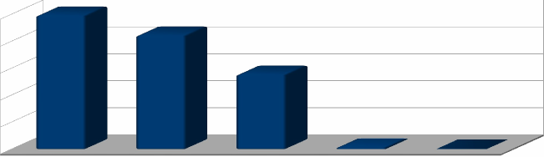
3. Repères du marché
  Segment naissant en croissance dans un marché incommensurable
100%
50%
0%
Flash Java Shockwave 3DVia Silverlight
Taux d'installation des « Players » principaux (source Adobe 2010 et forums)

Slide 15
3. Cible
B to B B to B
(Secteurs industriels) (Secteurs terciaires)
Automobile
Aéronautique
Architecture
Jeu video
Marketing, packaging
Documentation tout secteur …
Sites de divertissement
Sites de vente en ligne
Sites médias
Sites d‘enseignement
Institutions culturelles
Institutions scolaires
Matériel éducatif

Slide 16
3. Offre concurrente
Facteur clef de succès | Modddjo | Flash 3D (Adobe) | Virtools (Dassault System) | Silverlight (Microsoft)
Notoriété (réseaux) | En construction | Énorme | Bonne | Faible
Gamme | Très diversifiée | Énorme | Professionnelle | Inconnue
Canaux de distribution | Licence / Web | Installé à 98% | Peu installé | En cours
Niveau technologique | Très bon | Très bon Consommateur de ressources | Faible | Nécessite spécialiste 3D Basé sur .NET
 | Pas de spécialiste | Nécessite spécialistes 3D | Nécessite spécialiste 3D
 | 3D Web Standard
 |  | Langage spécifique
Type de produits | Modddjo Player (free) | Flash Player (free) | 3DVIA Player (free) Virtools 4 (10 K€ + royalties) | Player (free)
 | Modddjo Writer (729 € HT) | Air Player Flash CS4 Pro (836 € HT) |  | Visual Studio 2008 Pro (2.675 € HT)
 | DreamWeaver plugin (1094 € HT) | Flex Builder 3 Pro (499 € HT) |  | Microsoft Expression Blend 2 (612 € HT)
Tarif | < 500€/jour | > 1200€ / jour | SUIVANT DEVIS | SUIVANT DEVIS

Slide 17
3. Stratégie Modddjo
Opportunités
Menaces
Révolution culturelle
- Vivre avec la 3D au quotidien
- Nombre d’applications croissantes avec la 3D
Microsoft
Dassault S.
Investissement des sociétés en informatique
- Équipements réseaux
- Infrastructures web
- Intégration d’applications
MODDDJO
Adobe
Flash
Technologies porteuses
- web 3.0 (mobile, universel, accessible)
- Media riche en 3D
Khronos
WebGL
Marketing viral
Google (O3D)
Univers
Web / Mobile / Editeurs logiciels / SSII
Cibles
Agences web / Jeux video / Développeurs indépendants / Multimedia
Opportunité
100 millions d’utilisateurs / 1 million de sociétés

Slide 18

4. Marketing model Modddjo
Produit gratuit puis payant
BUZZ Marketing
Fidélisation client
(récurrence)

Slide 19
4. Business model Modddjo
Web Player (gratuit)
Modddjo Writer et le Plug-in Dreamweaver payants (BtoB)
Applications métier
Buzz autour de Modddjo :
  Goodddjo : Google vu en 3D par Modddjo
  Campagne de communication virale (France, Europe, Asie, Amérique du Nord)
Fidélisation des utilisateurs : upgrade des licences payantes à 50% du prix neuf

Slide 20
4. Forces et faiblesses du projet
FORCES
Rend les projets «palpables», utilité de la spatialisation :
  levée des ambigüités
  gestion de l’espace
  changement de point de vue
Faible coût de production et de maintenance
FAIBLESSES
Investissement intellectuel conséquent
Méfiance des utilisateurs pour les téléchargement de plugins nouveaux
Nécessité d’un outil tactique : «Goodddjo»
Réputation «gadget» habituellement lié à la 3D

Slide 21
5. Prévisions des ventes
2 milliards d’internautes
Web Player
Gratuit
80 millions de
sites web actifs
Web Writer (729 €)
Plugin (1094 €)
Achat dématérialisé
Référencement par
les moteurs de recherche
MODDDJO

Slide 22
6. Business Plan
Construction du chiffre d’affaires prévisionnel
Comptes d’exploitation prévisionnels
Comptes de financement prévisionnels
Bilans prévisionnels
Free Cash Flows de valorisation
Valorisation du projet
Partage du capital
Analyse de la rentabilité du projet.

Slide 23
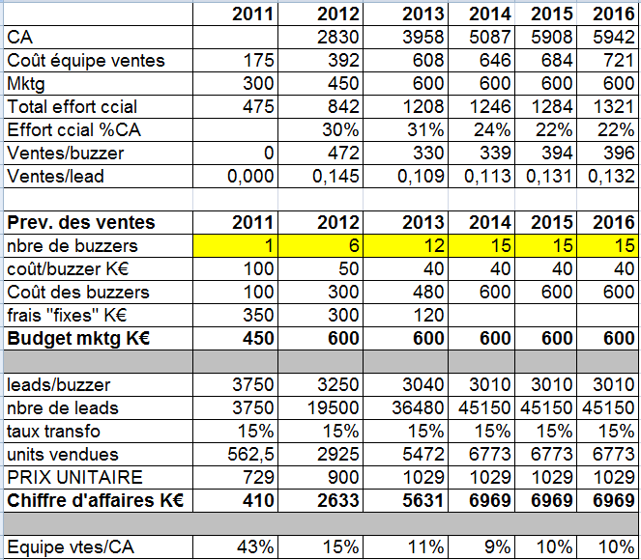
6.1 Construction du chiffre d’affaires prévisionnel
1. L'action commerciale consistera à convaincre
les opérateurs de sites d'utiliser Modddjo.
2. Il s'agit donc :
- d'obtenir des contacts dits "qualifiés" (ou leads)
- et de transformer ces contacts en ventes réelles.
3. Classiquement, sur 100 contacts qualifiés, on
obtient 15 ventes.
4. Les travaux commerciaux sont de 2 ordres :
- organisation d'un "buzz" procurant des "leads".
Le budget marketing finance des community
managers externes.
- transformation des "leads" en ventes réelles
par les vendeurs.
5. Relation entre budget marketingventes réelles
quantifiée comme suit :
- un "buzzer" coûte 30K à 60K par an et génère
3000 à 4000 leads/an.
- 100 leads se transforment en 15 ventes.
Le coût "équipe de vente" en % du CA descend
à 10% du CA.

Slide 24
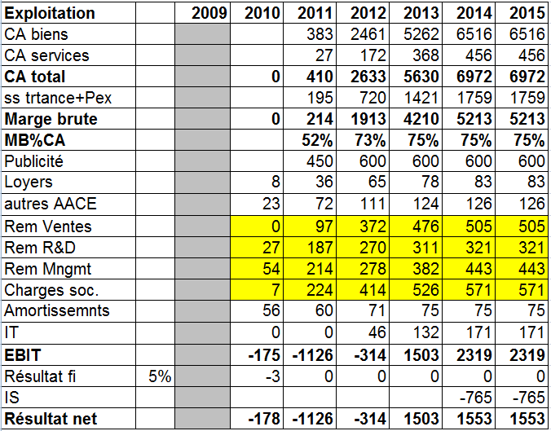
6.2 Comptes d’exploitation prévisionnels

Slide 25
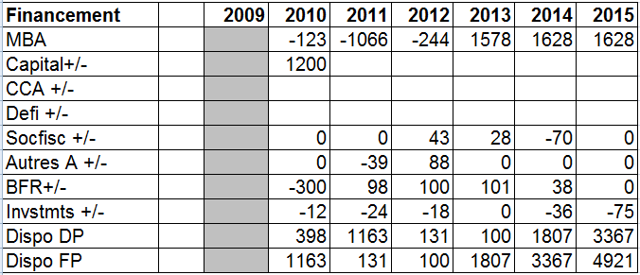
6.3 Comptes de financement prévisionnels

Slide 26
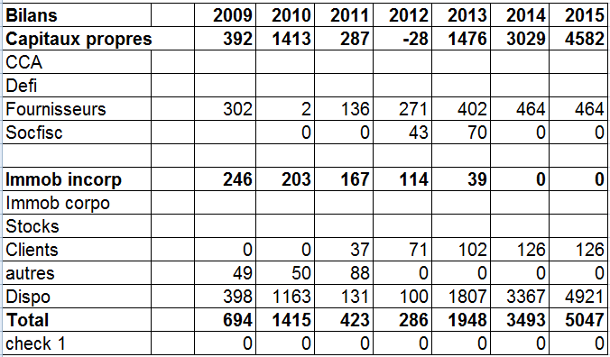
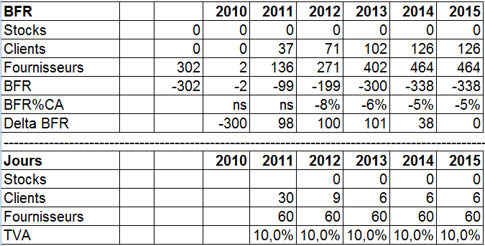
6.4 Bilans prévisionnels

Slide 27
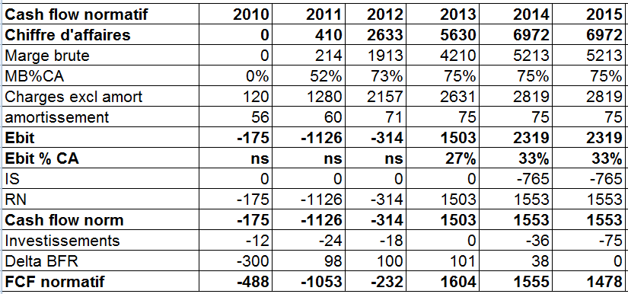
6.5 Free Cash Flow de valorisation

Slide 28
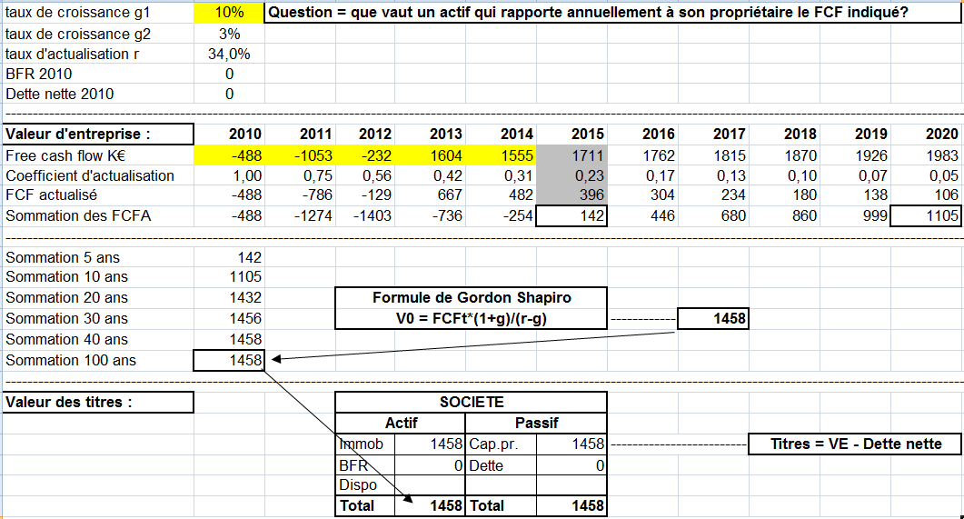
6.6 Valorisation du projet

Slide 29
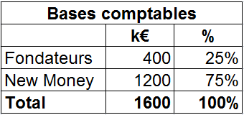
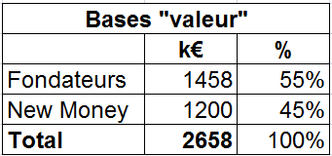
6.7 Répartition du capital projetée

Slide 30
6.7 Multiples de la profession : X = (Titres+Defi)/EBIT
Apple : 20 à 25
Sun Microsystems : 20
Adobe : 23
Microsoft : 16
Dassault systemes : 19

Slide 31
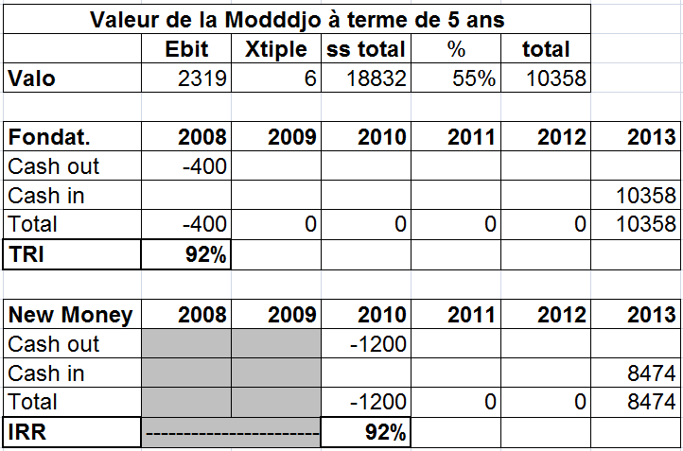
6.8 Rentabilité du projet

Slide 32
Merci de votre attention…
JSC Consultants

Slide 33
ANNEXES

Slide 34
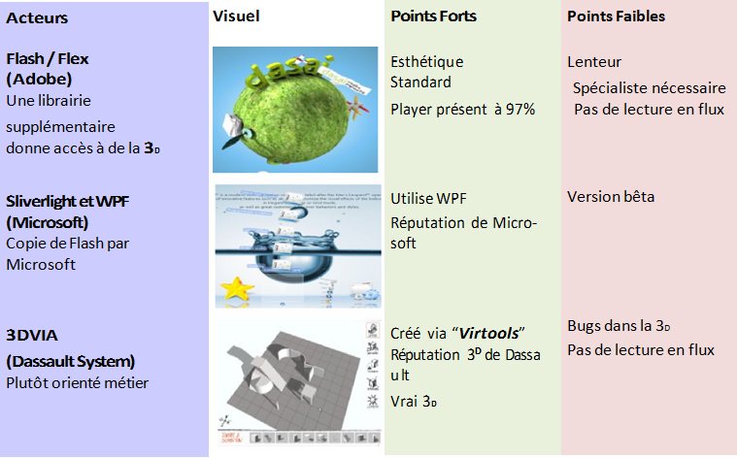
(Annexe) Concurrence

Slide 35
Prévisions des ventes
Quantités
1,3 à 1,4 milliards d'internautes sur 240 millions de sites web, dont 80 millions sont actifs pour faire l'acquisition des produits Modddjo
Quantités mensuelles de produits Modddjo vendues en 2012 =
450 réparties :
  200 en Europe (français, anglais, allemand, espagnol, italien),
  150 en Amérique (Nord et Sud)
  100 en Asie (Chine et Japon)
Prix
Produits et services professionnels (Writer, greffon, services...) payants :
  Writer = 729€ HT ( ~ Flash notamment)
  Le plugin « DreamWeaver » = 1094€ HT (150% du prix du Writer).
Chiffres d'affaires
450 pièces de plugin DreamWeaver à 1094 € ainsi que quelques services annexes prudemment estimés à 5% du chiffre d'affaires produit, nous amènerons à un CA total d'environ 520 k€ par mois en 2011.
Les ventes de produit s commenceront selon le plan déjà indiqué en juillet 2010.

Slide 36
Prévisions des ventes
8 millions de décideurs à toucher (de sites cibles) ➔ prospects qualifiés
  Une adresse où l’on connaît la motivation du prospect
  8 millions de décideurs qui peuvent acheter 1 unité x 729 €
  Leads : 10 000
  Transformés : 15 %
  Clients : 150
  ➔ pour 10 K€ dépensés = 230 k€ de CA
Publicité : 300 000 € = coût heure modérateur (6 animateurs à 50 k€/an – 1 par langue)
Chaque animateur donne 33 000 contacts qualifiés, soit 5000 leads/pers, soit 25 leads/par jour
  année 1 : 1 500 unités
  année 2 : 5 600
  année 3 : 5 400
Pub. Année 2 : 600 000 € (pub, traduction, salaires chargés modérateurs)
Levier : animation de la communauté autour de Goodddjo
  Actions marketing pour toucher les 8 millions de cible

Slide 37
Structure d’exploitation
Les étapes de production :
  Etape 1 : 5 mois,
    Webplayer v1.0
    Writer
    Site web Modddjo.com
  Etape 2 : 7 mois, mise en œuvre Goodddjo
    Webplayer v1.1
    Plugin DreamWeaver v1.0
    Présentation video
    Site web Goodddjo
  Etape 3 : 9 mois, Navigateur avec rendu web
    Webplayer v2.0
    Writer
    Site web Modddjo.com

Slide 38
6. Structure d’exploitation
Les moyens humains :
  22 personnes à la fin de décembre 2010
  27 salariés dès mai 2011 pour le début de la 3ème étape de commercialisation de Modddjo (les versions 2.0 des Players et Dreamweaver)
R&D : 817 k€ sur les 24 premiers mois - 2010 5 personnes / 2012
(hors CTO Sébastien Bloc)
Logistique

Slide 39
Plan tactique
Référencement par les moteurs de recherche,
Contenu riche en 3D simplement avec un ordinateur et un navigateur Web
La vente dématérialisée limite la logistique et augmente la trésorerie
Temps de production d'un site internet 3D très court
Partenariat avec plusieurs acteurs clé de la 3D relief
Multipoint (multi-touch) géré en natif

